Slide 1




CONTEXTUALIZED AND LOCALIZED LEARNING MATERIALS FOR
READING INTERVENTION
STEP 3:
INTRODUCING
VC AND CV WORDS
Alfonso B. Dagani Integrated School

Slide 2
DEVELOPMENT TEAM
Writers: Meriam P. Juguilon
Verna N. Magsigay
Virgelyn O. Paez
Marites A. Salabsab
Mary Jean Gladys S. Pereyra
Annabelle M. Salabao
Mary Rose E. Amper
Elvira M. Guzman
Arzylette B. Magsayo
Julieta S. Maisog
Illustrator: Arzylette B. Magsayo
Layout Artist: Arzylette B. Magsayo
Learning Resource Manager: (School LR Manager)Ailyn T. Estorba
(School Principal) Joel A. Mejorada
Alfonso B. Dagani Integrated School

Slide 3
Step 3
INTRODUCING
VC AND CV WORDS

Slide 4
VC and CV Words
Objectives: Mga Tumong: | 1. Can recognize VC and CV words Makaila sa Patinig-Katinig ug Katinig-Patinig nga mga pulong 2. Can read VC and CV words Makabasa sa Patinig-Katinig ug Katinig-Patinig nga mga pulong

Slide 5
Step 3:A
VC WORDS

Slide 6


Sample:
Teacher: a + t + = at, ikaw
Bata: a + t = at
Teacher: Sakto, at sama sa atsal
a
a
t
at
t
at
a
a
d
ad
d
ad
+
+
+
=
+
=
=
=

Slide 7


i
i
t
it
t
it
i
i
s
is
s
is
+
+
=
=
+
+
=
=

Slide 8
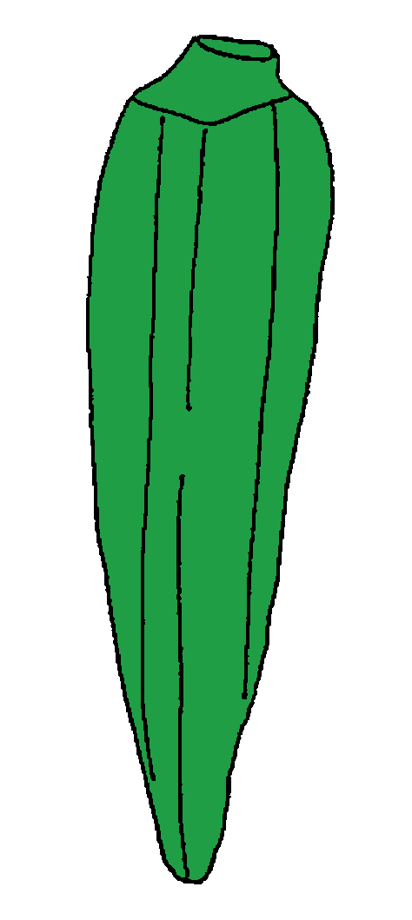

o
o
k
ok
o
k
ok
o
s
os
s
os
+
+
+
=
+
=
=
=

Slide 9


e
e
s
es
u
s
es
u
n
un
n
un
+
+
+
+
=
=
=
=

Slide 10
Step 3:A
CV WORDS

Slide 11



m
m
a
ma
a
ma
p
p
a
pa
+
a
pa
+
=
=
+
+
=
=
t
t
a
ta
a
ta
+
+
=
=

Slide 12



n
n
a
na
a
na
s
s
a
sa
a
sa
+
+
=
+
=
+
=
=
d
d
a
da
a
da
+
+
=
=

Slide 13



b
b
a
ba
g
a
ba
g
a
ga
a
ga
+
+
+
=
+
=
=
=
h
h
a
ha
a
ha
+
+
=
=

Slide 14



l
l
a
la
a
la
w
w
a
wa
a
wa
+
+
+
=
+
=
=
=
r
r
a
ra
a
ra
+
+
=
=

Slide 15



y
y
a
ya
a
ya
b
b
a
ba
a
ba
+
+
=
=
+
+
=
=
k
k
a
ka
a
ka
+
+
=
=

Slide 16



r
r
e
re
e
re
h
h
e
he
e
he
+
+
+
=
+
=
=
=
y
y
e
ye
e
ye
+
+
=
=

Slide 17



r
r
e
re
e
re
n
n
i
ni
+
i
ni
+
=
=
+
+
=
=
w
w
i
wi
i
wi
+
+
=
=

Slide 18



t
l
t
i
ti
l
i
li
i
ti
i
li
+
+
+
=
+
=
=
=
p
p
i
pi
i
pi
+
+
=
=

Slide 19



g
g
i
gi
s
i
gi
s
i
si
i
si
+
+
=
+
=
+
=
=
d
d
i
di
i
di
+
+
=
=

Slide 20

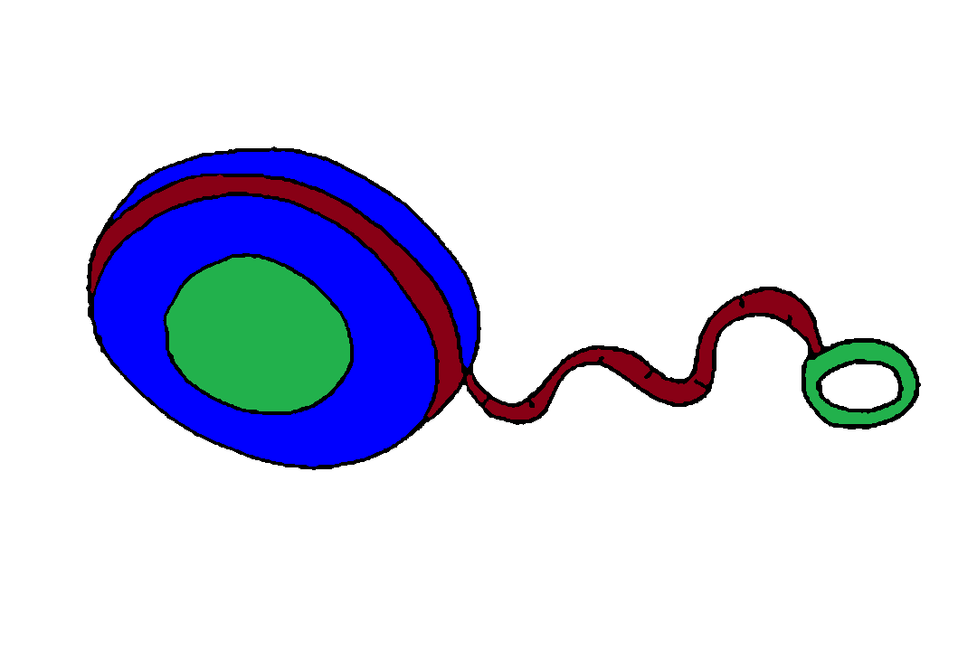

b
b
o
bo
y
o
bo
y
o
yo
o
yo
+
+
+
=
+
=
=
=
r
r
o
ro
o
ro
+
+
=
=

Slide 21



g
g
u
gu
b
u
gu
b
u
bu
u
bu
+
+
=
+
=
+
=
=
l
l
u
lu
u
lu
+
+
=
=

Slide 22


s
s
u
su
y
u
su
y
u
yu
u
yu
+
+
=
+
=
+
=
=
p
p
u
pu
u
pu
+
+
=
=

Slide 23


d
d
u
du
u
du
t
t
u
tu
u
tu
+
+
=
+
=
+
=
=

Slide 24
Congratulations

